Slide 1
Санкт-Петербургский государственный электротехнический университет им. В.И. Ульянова (Ленина) «ЛЭТИ»
Набор лекций «НаноМир»
ГОУ СОШ № 422
Введение
Докладчик: Аньчков Максим Геннадьевич

Slide 2
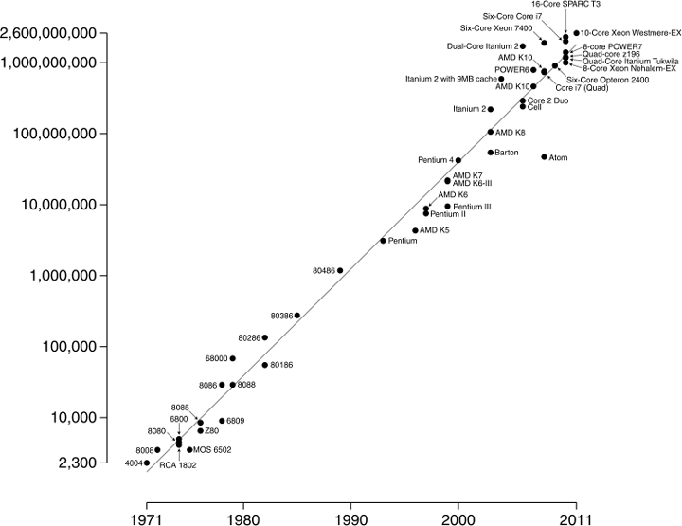
Объединение «НаноМир»
Закон Мура
Докладчик: Аньчков Максим Геннадьевич

Slide 3
Кружок «НаноМир»
Размер объектов
Докладчик: Аньчков Максим Геннадьевич

Slide 4
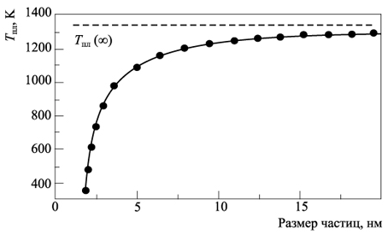
Объединение «НаноМир»
Температура плавления частиц золота от размера.
Докладчик: Аньчков Максим Геннадьевич

Slide 5
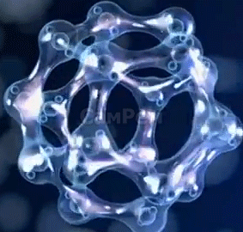
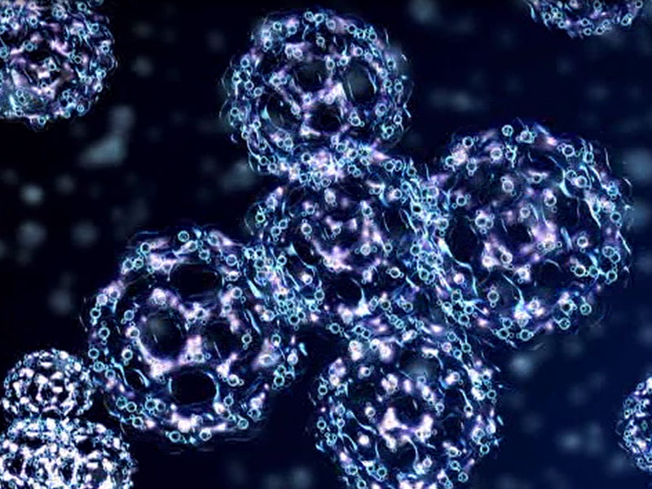
Объединение «НаноМир»
Кластер воды
Докладчик: Аньчков Максим Геннадьевич

Slide 6
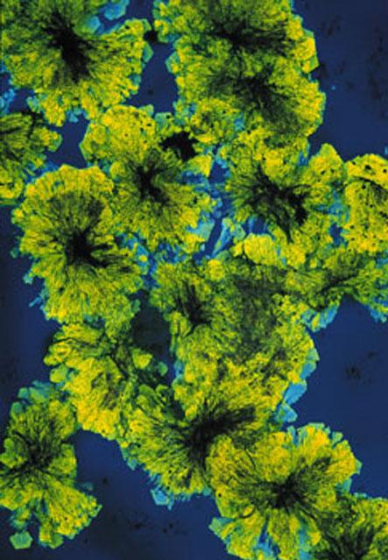
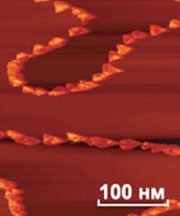
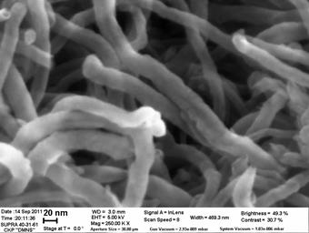
Объединение «НаноМир»
Кристаллы. Трубки. Проволока.
Докладчик: Аньчков Максим Геннадьевич

Slide 7
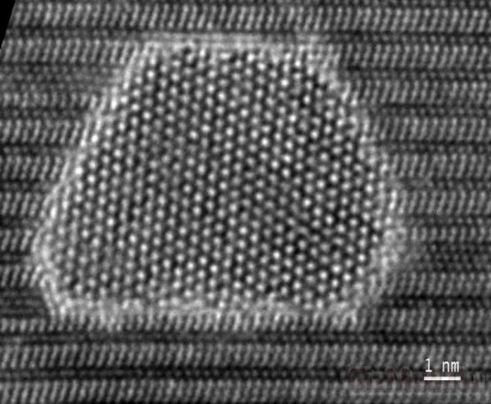
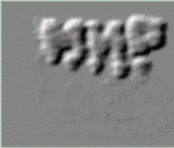
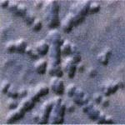
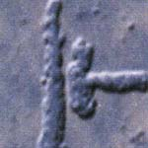
Объединение «НаноМир»
Квантовая точка
«Атомное письмо»
Докладчик: Аньчков Максим Геннадьевич

Slide 8
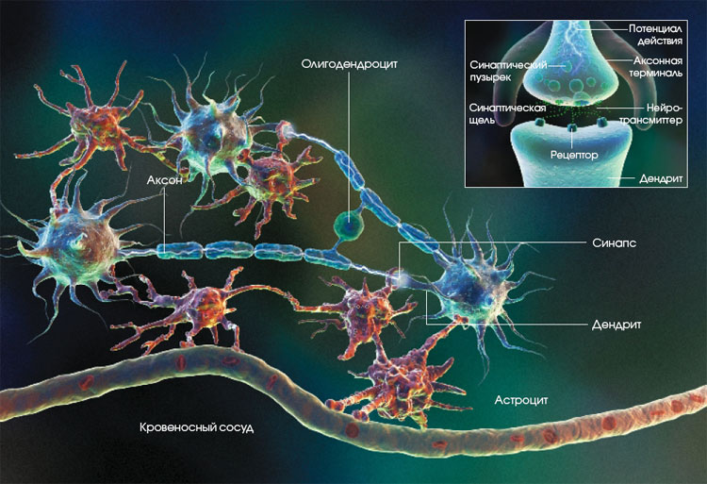
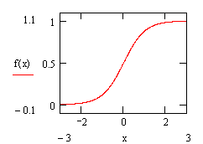
Объединение «НаноМир»
Нейроны. Обучение. Нечёткие множества.
$$f\left(x\right)=\frac{1}{1+exp⁡(−α∗x)}$$
$$f′\left(x\right)=α∗f\left(x\right)∗(1−f(x))$$
Докладчик: Аньчков Максим Геннадьевич

Slide 9
Объединение «НаноМир»
Спасибо за внимание!
Докладчик: Аньчков Максим Геннадьевич

